Slide 1
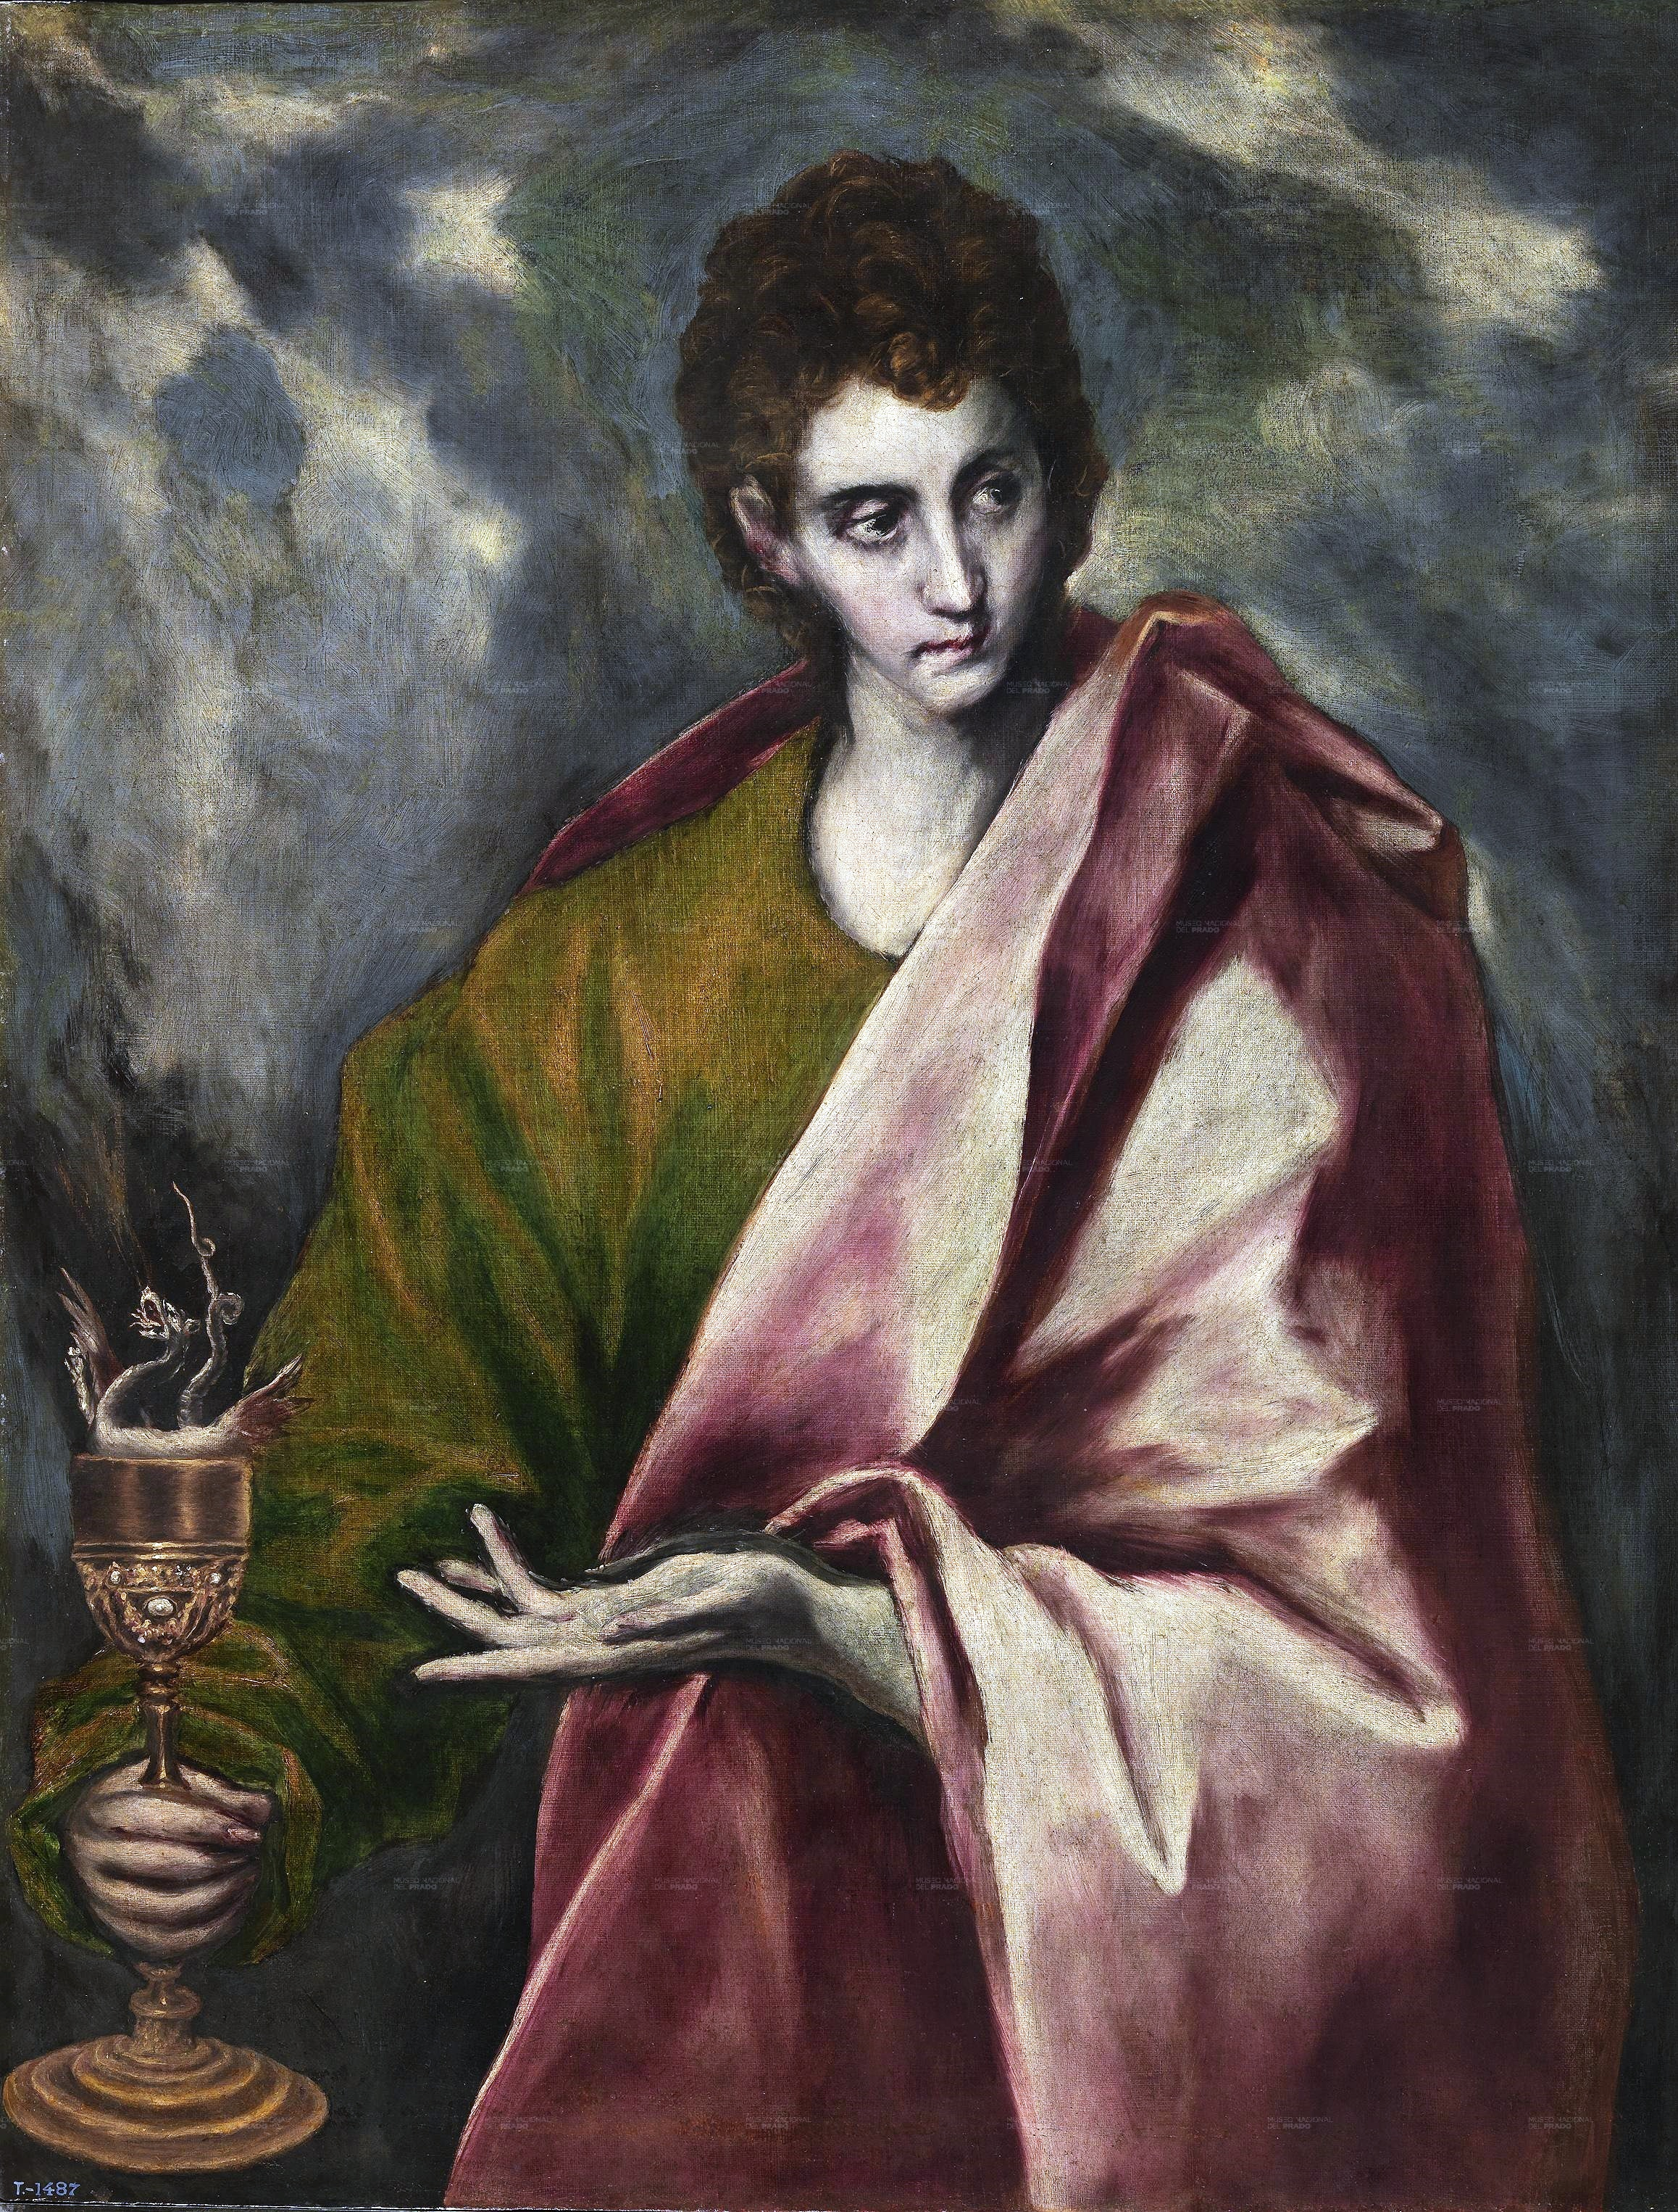
Jean, l’évangéliste (Le Greco, vers 1609)

Slide 2
L’évangile selon Jean
Quelques clés pour une lecture
I- L’évangile, un genre littéraire à part :
une intrigue de révélation
Un évangile « spirituel » ?
Faut-il opposer Jean et les Synoptiques, ou voir dans Jean, l’exemple le plus abouti du genre « évangile », entièrement construit sur une intrigue de « révélation » ?
1, 18 Personne n’a jamais vu Dieu ; Dieu fils unique qui est dans le sein du Père nous l’a expliqué = explicité, conduit sur le chemin pour le connaître ?

Slide 3
Un prologue stupéfiant, en écho à Genèse 1,1 : Au commencement…
La Parole de Dieu advenue dans la chair comme événement qui sauve les humains.
Un même témoignage : le chemin de Jésus de Galilée à Jérusalem vers la croix et l’élévation dans la gloire, révélé Christ et Fils unique aimé de Dieu.
Des différences notables : Jean utilise des sources différentes de celles des Synoptiques (Marc et la source des Logia).
Certaines indications de lieux, notamment à Jérusalem, sont très précises et semblent confirmées par l’archéologie (piscine de Bethzatha, le Cédron, le Lithostrôtos ?).

Slide 4
Les différences dans le récit :
Jésus apparaît dans la mouvance de Jean le Baptiste :
Jésus se rendit avec ses disciples en Judée, il y séjourna avec eux et il baptisait (3,22.26).
…Jésus faisait des disciples et baptisait plus que Jean, cependant Jésus lui-même ne baptisait pas, mais ses disciples (4,1-2).
Là où les Synoptiques simplifient le récit sur un an et une montée à Jérusalem, Jean a plusieurs aller-retours de Jésus entre la Galilée, la Judée et Jérusalem, et à Jérusalem trois fêtes de Pâques, et d’autres fêtes juives (fête des Tentes 7, 2 ; de la Dédicace 10, 22).

Slide 5
Quelques épisodes parallèles aux Synoptiques :
La purification du Temple est placée au tout début comme programme (2, 13-22), et non juste avant l’arrestation de Jésus.
La guérison du fils d’un fonctionnaire royal, le partage des pains, la marche sur la mer, l’onction à Béthanie.
Au contraire :
Des scènes de rencontre, dont sept récits de signe, sèmeia :
Les noces de Cana, la femme Samaritaine, le fils guéri, le paralytique de Bethzatha, le signe des pains, l’aveugle né, le relèvement de Lazare.
La plupart sont suivies d’un enseignement de ou sur Jésus, son identité, sur le jugement et la foi, et de commentaires de l’évangéliste.

Slide 6
Ce n’est plus la foi qui permet l’acte de puissance, mais au contraire, le signe qui permet de passer d’une foi élémentaire à un croire plus haut : reconnaître en Jésus la gloire de Dieu à l’œuvre.
Or, à la suite de ces signes, le chapitre 13 nous conduit à la veille de la passion de Jésus.
Elle ne se déroulera qu’à partir de 18, 1.
Mais d’avance le récit de la passion et de la crucifixion est annoncé comme une élévation dans la gloire de Dieu :
Il faut que le Fils de l’homme soit élevé (3,14).
Il n’y avait pas encore d’esprit parce que Jésus n’avait pas été glorifié (7,39).

Slide 7
Les discours confirment une intimité inouïe (14-15-16-17) :
Celui qui m’a vu a vu le Père (14,9)
Je suis venu du Père et je suis présent dans le monde; de nouveau je laisse le monde et je vais auprès du Père (16,28)
Le Père et moi nous sommes un (17,11.22).
D’un bout à l’autre, la même révélation est proposée à la foi.
Jean, sorte d’épure de ce qu’est un « évangile » : le récit révélatoire de l’identité de Jésus dans le quotidien de ceux qui l’ont rencontré,
Une identité authentifiée par des témoins, qui se « re-souviennent » .

Slide 8
Le récit de témoins qui attestent que le projet de Dieu s’est accompli pleinement en Jésus, et invitent le lecteur à croire.
Chez Jean, tout est révélé d’avance, le témoin se situe dans le temps de la résurrection pour faire œuvre de mémoire et faire avancer le lecteur dans la découverte de l’identité divine de Jésus.
Lorsque Jésus se releva d’entre les morts, ses disciples se souvinrent qu’il avait parlé ainsi et ils crurent (2,22 ; 12,16).
Jésus a opéré bien d’autres signes qui ne sont pas rapportés dans ce livre. Ceux-ci l’ont été pour que vous croyiez que Jésus est le Christ, le Fils de Dieu, et que, en croyant, vous ayez la vie en son nom (20,30-31).

Slide 9
Plan proposé de l’évangile
Un prologue 1,1-18
1,19 – 13,38 ou 14,31 : le livre des signes ou de l’heure (rencontres, signes, enseignements), 14, 31 : « partons d’ici »
14,1 ou 15,1 – 17,26 : le livre de la gloire
les discours (14, 15-16, 17: prière de Jésus)
18,1 – 19,42 : l’heure de la mort est celle de la gloire
la passion et la crucifixion, 18,1 : « il sortit »
20 : les christophanies
Un épilogue 21

Slide 10
II- Le livre des signes ou le livre de l’heure (1,19-13,38)
Le déploiement d’une identité appelant à des réponses de foi.
Une progression ou une tension de plus en plus forte ?
1- La gloire au début et à la fin :
2, 11 : Tel est le commencement (arkhè) des signes que Jésus a faits.
Il a manifesté sa gloire et ses disciples ont cru en lui.
12, 16 Ses disciples ne comprirent pas d’abord, mais quand Jésus fut glorifié, alors ils se souvinrent…
12, 28 ’Père glorifie ton fils’, or une voix vient du ciel :’je l’ai glorifié et je le glorifierai à nouveau’.

Slide 11
Excursus sur la gloire :
Une méditation sur le verset d’Isaïe 42, 8
« Moi je suis le Seigneur Dieu, c’est mon nom ;
Je n’ai donné ma gloire à aucun autre »
Jésus a manifesté sa gloire et ses disciples crurent en lui (2, 11).
Dieu lui a donné le nom qui est au-dessus de tout nom, afin que toute bouche confesse que Jésus Christ est Seigneur, pour la gloire de Dieu. (Philippiens 2, 11)
Le débat s’engagera au 2ème s. entre Tryphon et Justin sur ce
verset : à personne d’autre que moi (Tryphon)
ou à aucun autre que Lui, Jésus le Fils (Justin)
La gloire ne serait-elle pas la capacité à sortir de soi pour se donner ?

Slide 12
Un jugement s’opère : certains avaient cru, mais par peur ne l’ont pas confessé ; car ils avaient aimé la gloire humaine plutôt que la gloire de Dieu (12, 43).
Comment pourriez-vous croire, vous qui tenez votre gloire les uns des autres…? (5,44).
Il y a bien là, une résolution, et même une résolution à prendre, remise entre les mains du lecteur : passer de la foi au Messie d’Israël à la reconnaissance du Fils de Dieu glorieux.

Slide 13
2- Les signes qui manifestent sa gloire et la venue de l’heure
Le signe manifeste et cache, renvoie au-delà de lui-même.
Chez les Synoptiques, l’acte de puissance (dunamis) suppose la foi.
Chez Jean, le signe (sèmeion) est donné pour faire grandir la foi.
Reprise en main ou recadrage de la foi élémentaire de la première communauté johannique et précision dans des débats divers ?
Les sept « signes » manifestent diverses façons de se situer pour passer à une foi pleinement convertie :
Une typologie des réponses à l’invitation à croire ? Du refus des autorités juives à la foi exemplaire du disciple bien aimé ?

Slide 14
Un encadrement de la série des signes par la foi parfaite de femmes !
A Cana, la mère de Jésus a une foi totale qui provoque le signe de la vie donnée en plénitude (les jarres, les noces).
Au chapitre 11,Jésus conduit Marthe et Marie à une foi en lui face à la mort : Tu es le Christ, Fils de Dieu venu dans le monde (11,27)
Ne t’ai-je pas dit que si tu crois, tu verras la gloire de Dieu ? (11,40)

Slide 15
Le livre de l’heure.
Tout renvoie au signe ultime que sera l’heure de Jésus, sa mort et son élévation dans la gloire.
L’heure (hôra), l’occasion, le moment à saisir, où les choses basculent :
déjà là ? Ou pas encore ?
A Cana : Mon heure n’est pas encore venue (2,4).
A la femme de Samarie : l’heure vient et elle est là… (4,21.23 ; 5,24)
7,30 et 8,20 : personne ne mit la main sur lui, parce que son heure n’était pas encore venue.
12,23 : elle est venue, l’heure où le fils de l’homme doit être glorifié.
12,27 : Père, sauve-moi de cette heure, mais c’est pour cette heure que je suis venu, Père, glorifie ton nom !

Slide 16
13,1 : Sachant que son heure était venue de passer de ce monde à son Père…
17,2 : L’heure est venue, Père, glorifie ton fils, afin que le Fils te glorifie.
4-La montée en violence du conflit avec les autorités du Temple
Depuis la scène programmatique de 2,13-22 : lui parlait du Temple de son corps.
Le chef d’accusation est présent très tôt : parce qu’il appelait Dieu son Père en se faisant lui-même l’égal de Dieu (5,18 ; 7,30.43).
Un long débat avec les Pharisiens au ch. 8 : ils prirent des pierres pour les lui jeter… mais Jésus se cacha et sortit du Temple (8,59).
La mort de Lazare puis son relèvement, anticipation de la mort et résurrection de Jésus (ch. 11 et 12).

Slide 17
III- Le chemin vers la foi : les voix off, le lecteur
Un texte où des interventions, coutures et reprises incessantes, font sentir constamment la présence d’un auteur (voix off), invitant la communauté (et le lecteur) à entrer dans une foi plus haute.
Le prologue et l’épilogue ont été clairement rajoutés pour un approfondissement christologique, et un rattachement ecclésial.
Des interventions sous forme de confessions de foi ou d’explicitations : Nous disons ce que nous savons, et nous témoignons de ce que nous avons vu (3, 11).
Des traces constantes d’une remémoration, œuvre de l’Esprit :
Lorsqu’il ressuscita des morts, ses disciples se souvinrent qu’il avait dit cela, et ils crurent… (2,17.22)
Le Paraclet, l’Esprit saint… vous fera ressouvenir... (14, 26)

Slide 18
Et une double signature (transmission et tradition en marche) :
20,30-31 : Jésus a opéré bien d’autres signes qui ne sont pas rapportés dans ce livre. Ceux-ci l’ont été pour que vous croyiez que Jésus est le Christ, le Fils de Dieu, et que, en croyant, vous ayez la vie en son nom (20,30-31).
21,24 : C’est ce disciple qui témoigne de ces choses et qui les a écrites, et nous savons que son témoignage est véridique.
Jésus a fait encore bien d’autres choses : si on les écrivait une à une, je pense que le monde entier ne pourrait contenir les livres que l’on écrirait.
Notes:
18

Slide 19
La trajectoire de l’écriture de l’évangile :
Des blocs rassemblés par la tradition orale dans les communautés de Jean le fils de Zébédée : signes, récit de la passion, enseignements.
L’empreinte d’une très forte figure : le disciple bien-aimé.
Un évangéliste, son disciple, qui organise un texte centré sur la croix comme élévation dans la gloire.
Des reprises constantes dues aux conflits successifs avec les disciples de Jean le Baptiste, avec les Juifs (ou Judéens ?), et avec un groupe docète (pré-gnose).
Un encadrement plus tardif (?) : le prologue et le ch.21 intégration dans la grande Eglise .

Slide 20
Des moyens littéraires pour inviter à une foi plus haute
Une restructuration de la foi de la communauté :
Passer de la foi en Jésus Christ (Messie) à la foi en Jésus Fils de Dieu envoyé du Père, incarné dans la chair,
De Jésus Christ à la Parole préexistante de Dieu.
On distingue souvent trois moyens littéraires :
1- Le malentendu
2- L’ironie
3- Le langage symbolique, le jeu des oppositions
et j’ajoute les métaphores en « Je suis… ».

Slide 21
1-Le malentendu : une parole de Jésus comprise selon des catégories mondaines, puis reformulée et renvoyée à un autre niveau. Un mal-entendu intérieur qui met en débat ?
3,3 Nul ne peut voir le Royaume de Dieu, s’il n’est pas né à nouveau/d’en haut (anôthen).
4,14 Celui qui boira l’eau que je lui donnerai n’aura plus jamais soif…
6,52 Comment celui-ci peut-il nous donner sa chair à manger ?
8,56 Abraham votre père, a exulté de voir mon jour, il l’a vu et s’est réjoui.
11,11 Lazare notre ami est endormi, mais j’irai le réveiller de son sommeil…

Slide 22
2- L’ironie sous plusieurs formes
Créer une distance entre le sens apparent et le sens caché.
Dire le faux pour faire comprendre le vrai.
Celui qui parle ne sait pas à quel point il dit vrai !
Un clin d’œil au lecteur qui le convie à une autre lecture, et lui enseigne à mener toute sa lecture à un autre niveau.
Le but : faire du lecteur un complice, un disciple autorisé !
3,10 Tu es maître en Israël et tu n’as pas connaissance de ces choses ?
4,12 Serais-tu plus grand que notre père, Jacob ?
6,34 Alors, Seigneur, donne-nous toujours de ce pain...

Slide 23
9,27 Voudriez-vous, vous aussi, devenir ses disciples ?
9,40 Serions-nous des aveugles, nous aussi ?
11,50 Il vaut mieux pour tous qu’un seul meure pour tout le peuple et que toute la nation ne périsse pas.
19,13 Pilate fit sortir Jésus et le fit asseoir (ou s’assit) sur la tribune.
19,15 Enlève (= à mort), crucifie-le OU élève-le, crucifie-le !
Peut-être 20, 8 : il vit et il crut.

Slide 24
IV- Dire l’identité de Jésus : le vocabulaire symbolique
Un vocabulaire propre qui dessine le monde de l’évangile : aimer/haïr, ténèbres/lumière, mensonge/vérité, connaître, le monde, la vie, témoigner, juger, les Juifs, le Père, garder, demeurer…
Des réalités du quotidien (reprises de l’Ecriture) chargées d’un sens symbolique très riche :
l’eau vive, le pain, la lumière, la porte, le berger, le chemin, la vigne.
Employées selon un modèle métaphorique répétitif : Moi, je suis…
suggérant une dimension poétique pour une identité à approfondir.

Slide 25
Les métaphores et les réalités quotidiennes
Les métaphores ont une double richesse :
-leur pluralité : elles disent l’impossibilité de définir pleinement Jésus.
Elles ouvrent un espace poétique suscitant l’imagination.
-Elles interdisent une dualité radicale.
Elles n’opposent pas le matériel et le spirituel, elles ouvrent l’expérience concrète sur une autre dimension.
L’eau, le vin, le pain reçus dans la foi font goûter une autre réalité.
La vision du monde johannique n’est jamais complètement dualiste.
Les ténèbres ne sont ténèbres que de disparaître à cause de la lumière.

Slide 26
Je suis employé absolument :
afin que vous croyiez que Je suis (8,24. 28. 58 ; 13,19)
renvoie à la proclamation martelée du Dieu unique en Isaïe 43,10 ; 45,18-19 Septante : Moi je suis et il n’y en a pas d’autre.
Moi et le Père nous sommes un (10,30)
qu’ils soient un comme nous sommes un (17, 11)
Que comprendre ? Un blasphème ?
Il appelait Dieu son Père, se faisant lui-même l’égal de Dieu (5,18)
Toi, tu es un homme et tu te fais toi-même Dieu (8,23 ; 10,33)

Slide 27
Mais Jésus ne revendique jamais la place du Père, il tient tout d’un autre, Dieu qui est vrai et témoigne en sa faveur, Dieu qui l’a envoyé.
Une christologie de l’Envoyé :
apostellô (20 fois), pempô (30 fois) : envoi d’un plénipotentiaire chargé de tous les pouvoirs de l’envoyeur ; il le représente, mais s’efface devant lui.
Une identité dynamique qui se poursuit dans l’histoire et le monde :
Après Jean Baptiste, Jésus est l’envoyé du Père par excellence.
Lui-même enverra à ses disciples l’Esprit (le Paraclet) :
Si je ne m’en vais pas, le Paraclet ne viendra pas chez vous (16,7).
Comme tu m’as envoyé dans le monde, moi aussi je les envoie dans le
monde (17, 17).

Slide 28
L’ambiguïté du « monde » (kosmos)
Dieu a tant aimé le monde qu’il a donné son Fils unique…
Dieu n’a pas envoyé son Fils dans le monde pour juger le monde, mais pour que le monde soit sauvé (3,16-17)
Mais devant la lumière, le mal présent dans le monde devient insupportable, incompatible : Le monde les hait parce qu’ils ne sont pas du monde, comme moi je ne suis pas du monde (17, 14)…
afin que le monde croie que tu m’as envoyé (17, 21)
Un jugement s’opère : chacun est mis à chaque instant devant un choix : celui de la foi
ils tourneront les yeux vers celui qu’ils ont transpercé (19,37).

Slide 29
La question est toujours la même :
Choisissez la vie… et vous vivrez…(Dt 30, 19).
Car la vie éternelle a commencé… dans la foi.
Vivre une vie éternelle : Jésus dépose son souffle vital, sa vie/psukhè, mais pour faire entrer avec lui dans une vie /zoè, vie qui ne s’épuise pas.
Et qui se vit dans le monde….et pour que le monde soit sauvé.

Slide 30
Dans l’évangile selon Jean,
« Le Christ en gloire transparaît constamment sous les trait de Jésus de Nazareth , comme une figure de vitrail que la lumière de la foi vient illuminer »
(Pierre Grelot, La Pâque du Christ, mystère du salut. Mélanges offerts à François Xavier Durwell, Cerf, 1982).

Slide 31
é

